Slide 1


Информационни системи
Реален срещу компютърен свят Какво са информационните системи?
Проект "Отворено учебно съдържание по програмиране и ИТ", СофтУни Фондация
Курс "Релационни бази данни"
https://github.com/BG-IT-Edu
Софтуерни и хардуерни науки

Slide 2
Съдържание
Съхранение на данни
База данни
Информационни системи

Slide 3

Съхранение на данни. База данни
Какво е база данни? Кога и защо е необходима?
Notes:
3

Slide 4
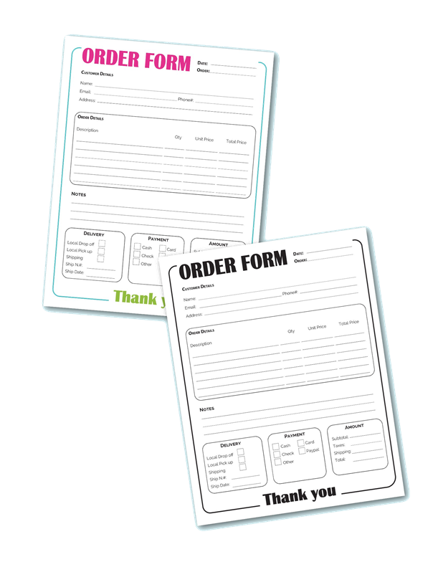
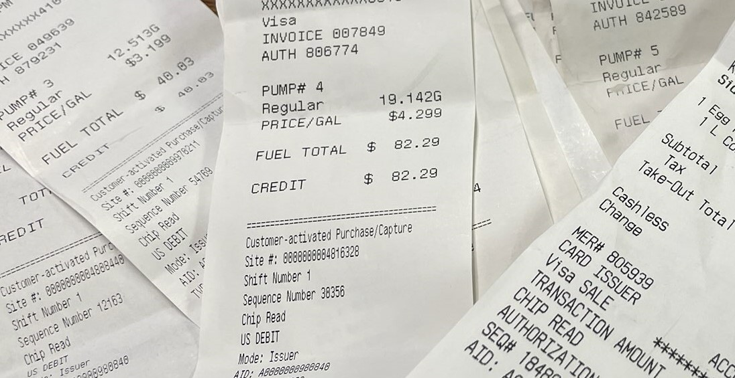
Данни в истинския свят
Стандартно (на хартиен носител) съхранение на данни
Поръчки
Касови бележки
4

Slide 5
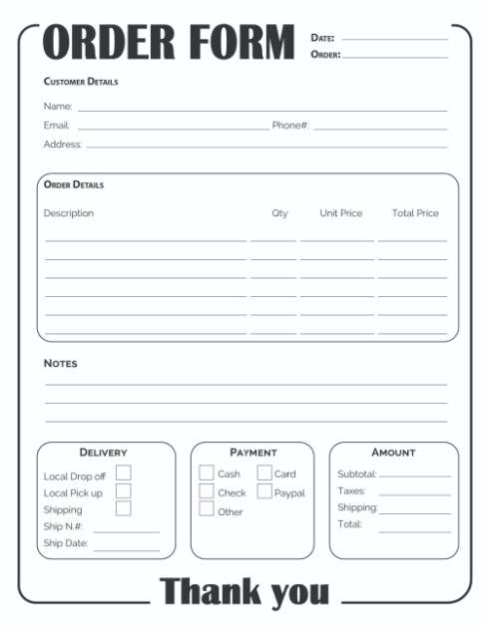
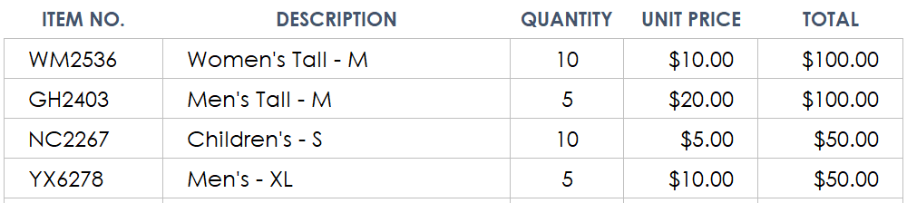
От съхранение на данни към бази данни
Можем да групираме аналогични по смисъл данни в отделни колони:
Така съхраняваме данните в таблици (както в Excel)
Таблиците може да са свързани (напр. продукти и поръчки)
5

Slide 6

Защо се нуждаем от бази данни?
Съхраняването и обработката на данни е необходимост в технологичната индустрия
Нужди за съхранение на данни:
Лесно търсене
Лесно променяне
Производителност
Точност и последователност
Сигурност и контрол на достъпа
6
6

Slide 7

Какво е база данни?
База данни е колекция от данни, които да бъдат лесно достъпни, управлявани и променяни
Съвременните бази данни се управляват от системи за управление на бази данни (СУБД)
Определят структурата на базата данни
Позволяват ни да добавяме (Create), четем (Read), променяме (Update) и изтриваме (Delete) данни (CRUD операции)
Изпълняват заявки (филтриране / търсене на данни)
7
7

Slide 8

Индексиране
Индексите в базите данни са структури, които ускоряват търсенето и филтрирането на данни
Осигуряват бързо намиране на записи по конкретно поле, без да е необходимо преглеждането на цялата таблица
Подобряват ефективността на заявките, като намаляват времето за изпълнение
Създават оптимизирани пътища за достъп до данните
Това подобрява общата производителност на базата данни

Slide 9
Информационни системи (ИС)
Какво представляват? Защо са необходими? Видове ИТ системи

Slide 10
Нужда от информационни системи (1)
MS Word, MS Excel и PDF документите не са достатъчни за управление на големи обеми данни и сложни структури
Често ни е необходим едновременен достъп на много потребители
Трябва ни система, която да може да поддържа паралелна работа върху данните (споделен файлов сървър)

Slide 11
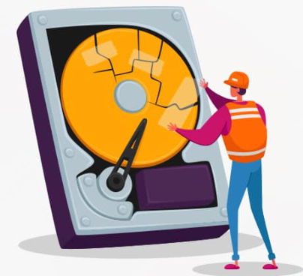
Нужда от информационни системи (2)
Проблемът с дублиране на данни води до неефективно използване на дисково пространство
Затруднява актуализацията и поддръжката на информацията

Slide 12

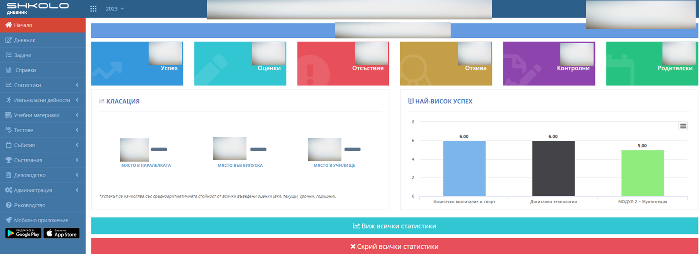
Нужда от информационни системи (3)
Сигруността на достъпа е от първостепенно значение за защита на чувствителна информация и данни

Slide 13

Нужда от информационни системи (4)
Информационните системи позволяват:
Управление на потребителските и администраторските права
Функции за аутентикация и авторизация, които осигуряват правата на потребителите и контрол върху техния достъп

Slide 14
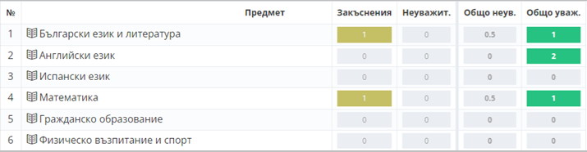
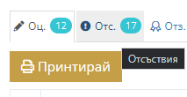
Заявки от потребителя (1)
ИС позволяват изпълнение на структурирани заявки към базата данни
Пример: Школо е информационна система
При натсикане на бутона [Отсъствия], потребителят може да види всичките си такива

Slide 15

Заявки от потребителя (2)
Заявките също така търсят и филтрират информацията според определени критерии
При натискане на бутона [Филтри], можем да изберем кои оценки да ни се визуализират:

Slide 16
Отчети
Предоставят визуално представление на данните, което облекчава анализа и представянето на информацията
ИС позволяват автоматизация на създаването на отчети
Улесняване на вземането на решения
Подобряване на ефективността на бизнес процесите

Slide 17
Видове ИС
CRM (Управление на взаимоотношенията с клиентите)
HRMS (Управление на човешки ресурси)
MIS (Управление на информацията)
TPS (Обработка на транзакции)
ERP (Интегрирана система за управление на ресурсите)
PMS (Управление на проекти)
LMS (Управление на обучения)
И други...

Slide 18
CRM: система за управление на клиенти
CRM системите (Customer Relationship Management) управляват взаимоотношенията с клиенти
Примери за CRM системи:
В продажбите ползваме CRM, за да проследим всеки клиент: какво сме си писали с него, какви оферти сме му пратили, какви цени ползва при нас, какви отстъпки и още...
В обслужването на клиенти ползваме CRM система за проследяване на заявки (ticketing system): подаване, обработване, затваряне на заявка

Slide 19
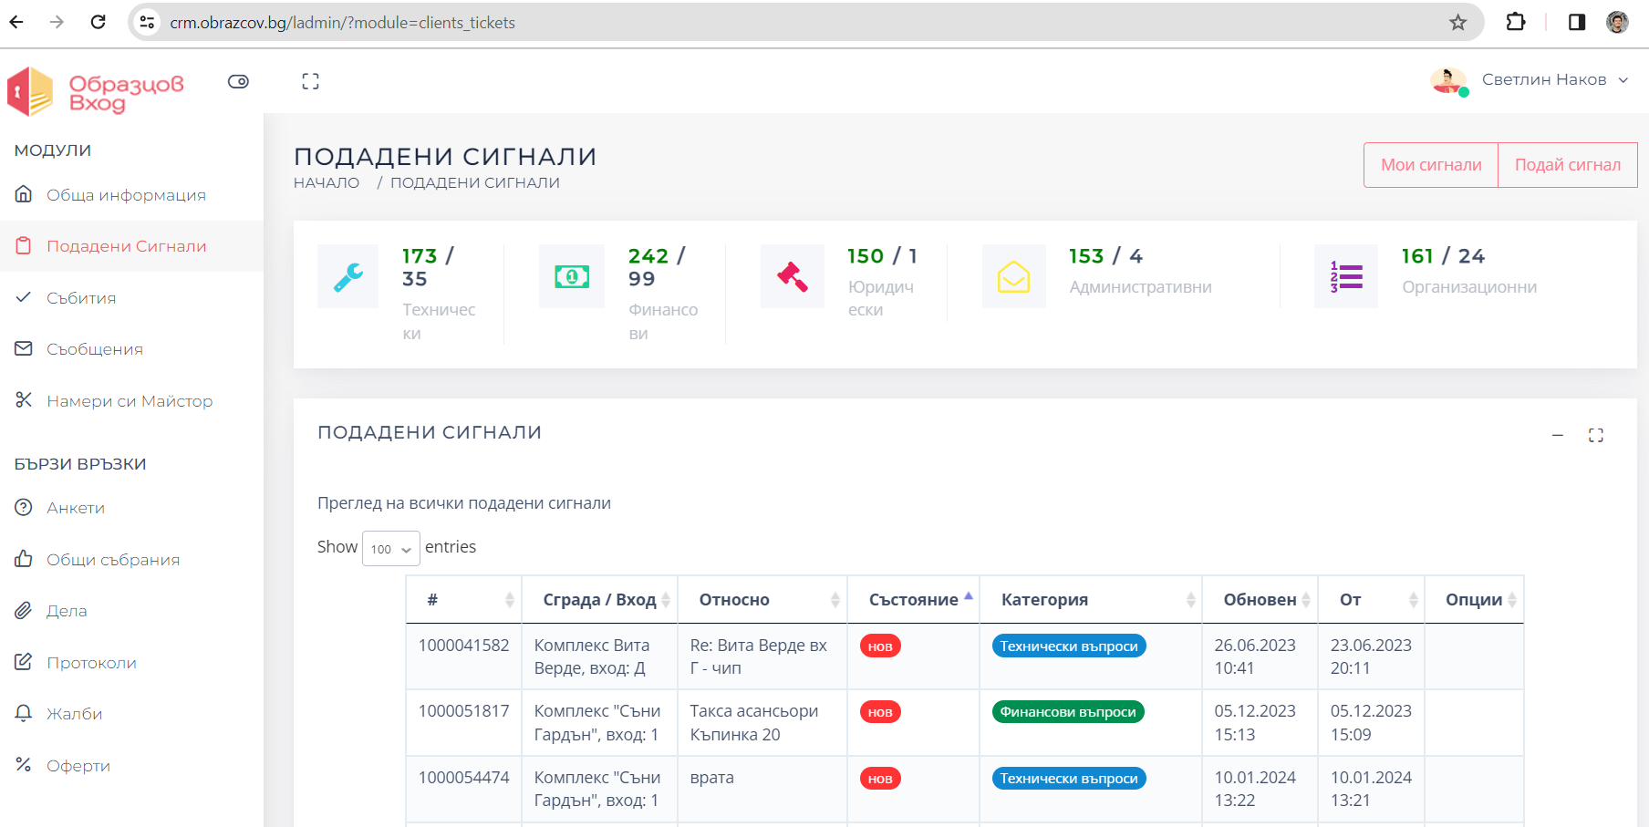
CRM система – пример

Slide 20
HRMS: система за управление на човешки ресурси
HRMS системите (Human Resource Management System) управляват процесите, свързани с управлението на човешките ресурси
Примери за HRMS системи:
В подбора на персонал ползваме HRMS за проследяване на кандидати: интервюта, оценки, оферти
В управлението на служителите ползваме HRMS за проследяване на работното време: записване, обработване, анализ

Slide 21
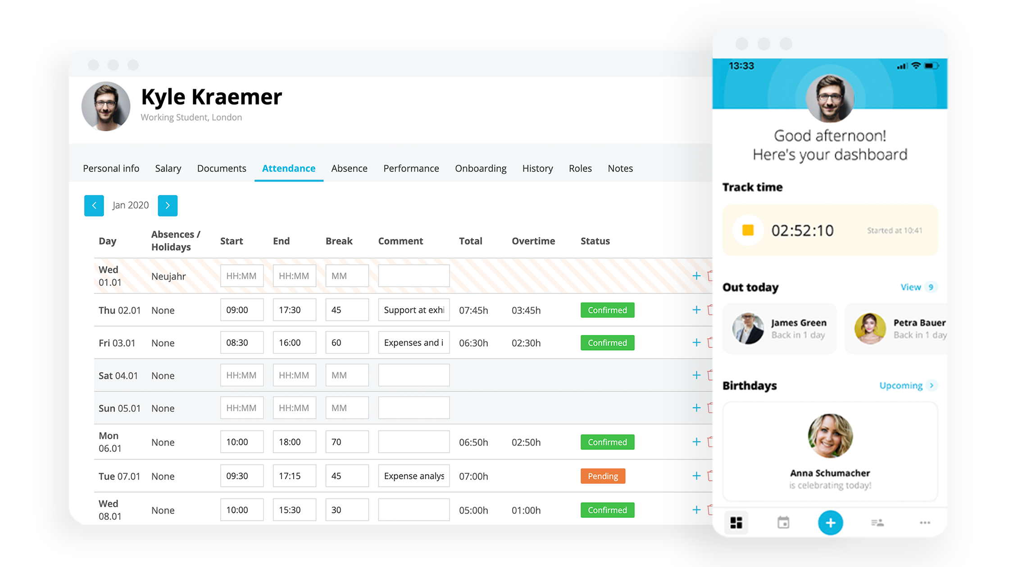
HRMS система – пример

Slide 22
MIS: системи за управление на информация
MIS системите (Management Information Systems) управляват информацията, необходима за вземане на управленски решения
Примери за MIS системи:
В бизнес анализа ползваме MIS за събиране и анализ на данни: продажби, печалби, разходи
В отчетността ползваме MIS за генериране на отчети: финансови, оперативни, стратегически

Slide 23
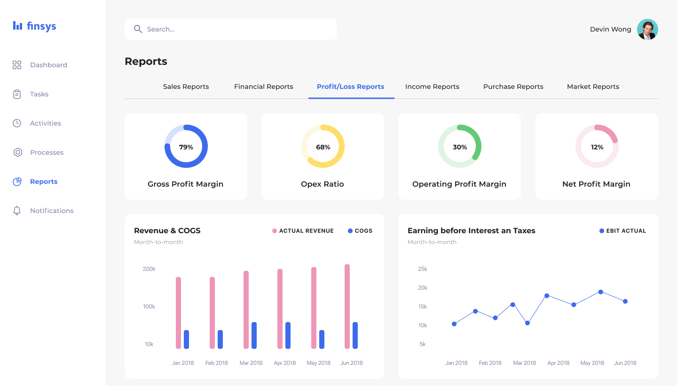
MIS система – пример

Slide 24
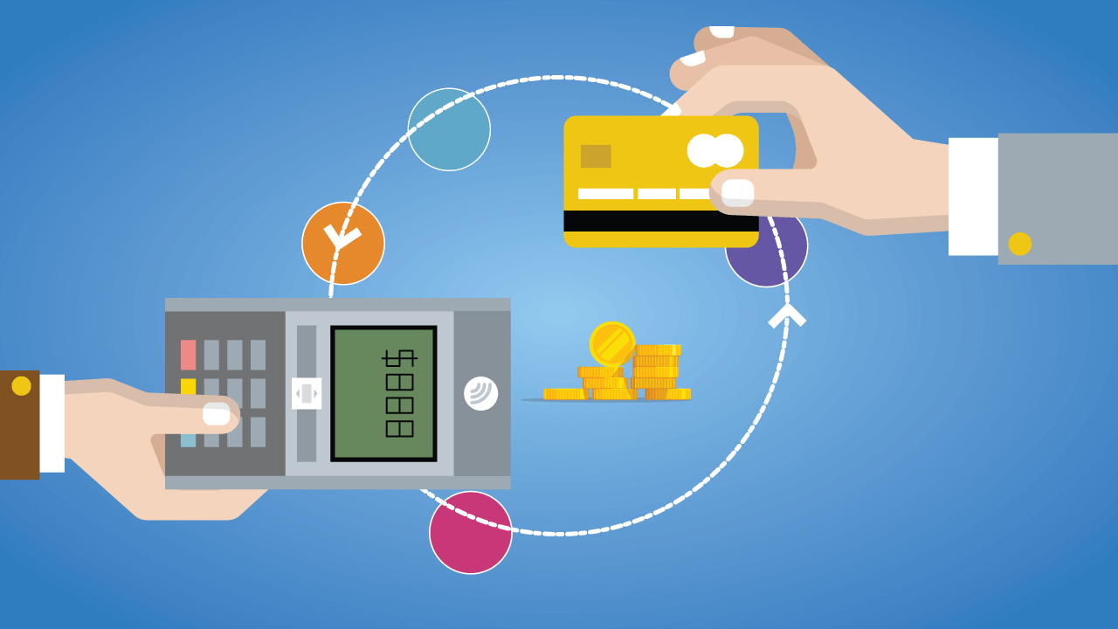
TPS: Системи за обработка на транзакции
TPS е система за обработка на информация за бизнес транзакции
Включва събиране, модифициране и извличане на всички данни за транзакции
Производителност, надеждност и последователност.

Slide 25
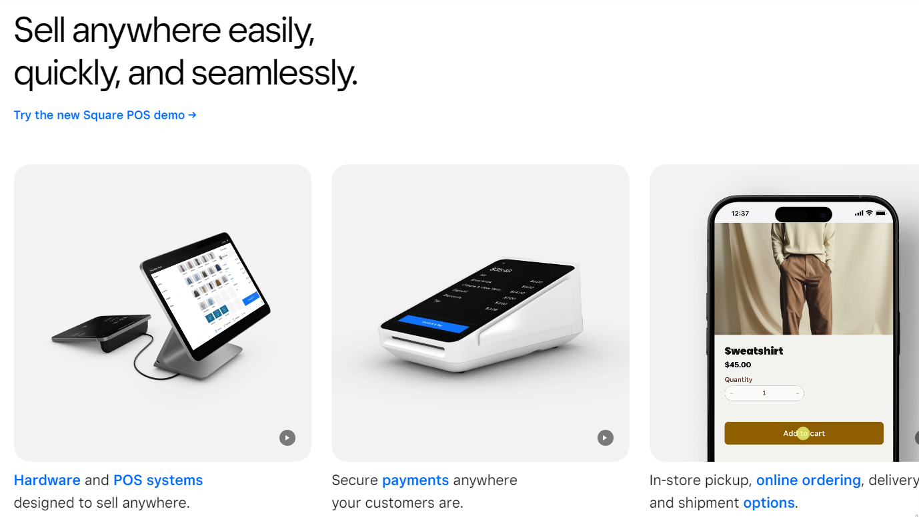
TPS система – пример
Square е известна със своите услуги за обработка на плащания, които позволяват на търговците да приемат кредитни карти и други видове електронни плащания

Slide 26

Обобщение
Данни в реалния и компютърния свят
Нужда от ИТ системи
Какво са базите данни?
Защо са необходими?
Употреба и примери за ИТ системите
Notes:
26

Slide 27
Въпроси?
Проект "Отворено учебно съдържание по програмиране и ИТ", СофтУни Фондация (лиценз CC-BY-NC-SA)
Notes:
27

Slide 28


Лиценз
Този курс (презентации, примери, демонстрационен код, упражнения, домашни, видео и други активи) представлява свободно учебно съдържание и се разпространява под свободен лиценз CC-BY-NC-SA
Проект "Отворено учебно съдържание по програмиране и ИТ" към Фондация "Софтуерен университет":
https://github.com/BG-IT-Edu
Notes:
28

